Slide 1
Формирование универсальных учебных действий на занятиях объединения «Занимательный английский»
Подготовила: педагог дополнительного образования МОУ ДОД «ЦДОД» г.Полярный , Мурманской области
Яковлева О. В.

Slide 2
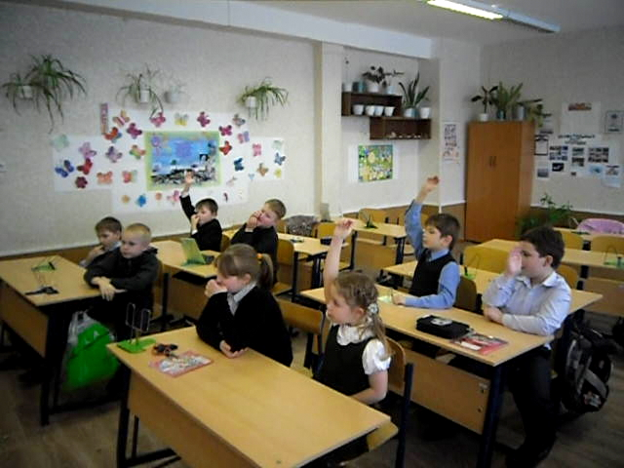
Важнейшая задача современного образования – формирование совокупности универсальных учебных действий, обеспечивающих умение учиться, способность личности к саморазвитию и совершенствованию путем присвоения нового социального опыта.

Slide 3
Основные виды универсальных учебных действий
личностные
познавательные
регулятивные
коммуникативные

Slide 4
Фонетическая сказка о Язычке Фонетическая игра «Ловим комариков»
правильная постановка английских звуков
звуковой анализ слова
поиск заданного звука в слове
выполнение учебного действия в соответствии с инструкцией

Slide 5
Сказка «В стране английских букв» (обучение чтению в занимательной форме)
постановка учебной цели, обсуждение, для чего пригодится новое знание
чтение с опорой на изученные правила

Slide 6
умение слушать и слышать, умение вести диалог, правильно выражать свои мысли
соотнесение выполненного учебного действия с эталоном
( правилом чтения)

Slide 7
Игра «Корреспондент» (развитие навыков диалогической речи)
связь учебной ситуации с реальной жизненной ситуацией
умение с достаточной полнотой и точностью выражать свои мысли в соответствии с задачами и условиями коммуникации

Slide 8
умение слушать и вступать в диалог
построение речевых высказываний по определенному образцу

Slide 9
«Цветная дорожка» (развитие лексических навыков)
структурирование знаний, отбор информации в соответствии с заданной темой
умение общаться с учителем и другими учениками для уточнения учебных действий

Slide 10
Турниры знатоков английского языка
планирование и согласованное выполнение совместной деятельности , распределение ролей
оказание помощи сверстникам, управление своими эмоциями, проявление ответственности перед коллективом, проявление трудолюбия
взаимный контроль действий друг друга

Slide 11
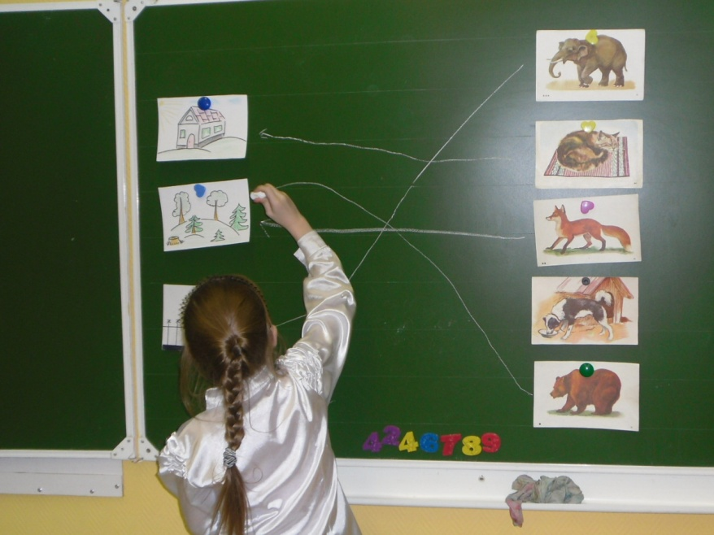
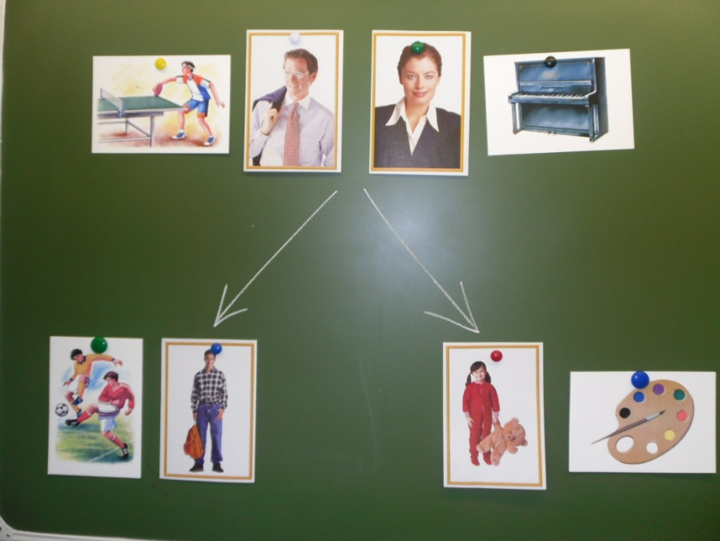
Использование схем – опор ( для обучения построению монологических высказываний)
развитие логического мышления, осознанное построение речевого высказывания в устной и письменной формах
взаимопроверка выполненных заданий

Slide 12
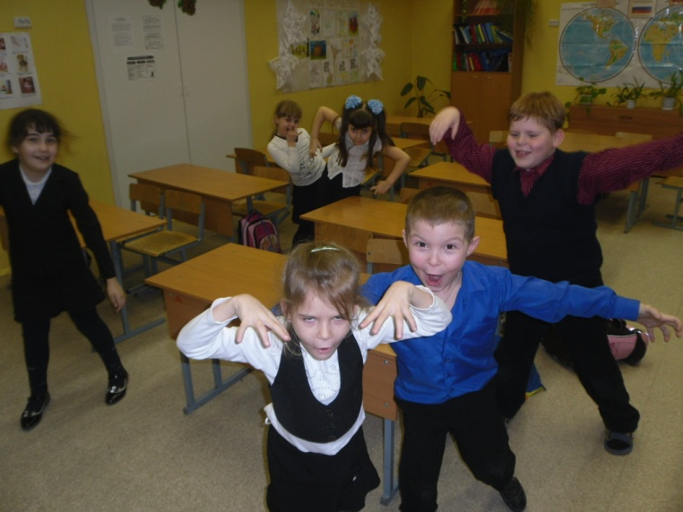
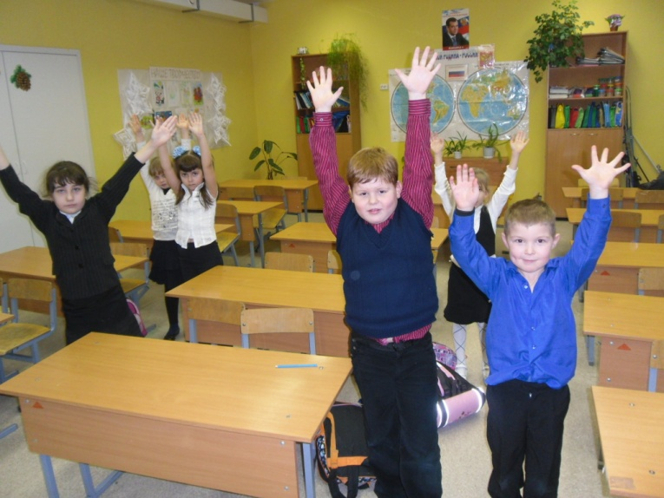
Игровые физкультминутки
переключение внимания с одного вида деятельности на другой
снятие напряжения
повторение лексики

Slide 13
Разучивание песенок на английском языке
отработка произношения, формирование правильной интонации, развитие памяти, музыкального слуха, закрепление лексики, речевых образцов, грамматического материала
создание положительной мотивации в изучении иностранного языка

Slide 14
Использование игровых технологий на занятиях объединения «Занимательный английский» является средством для
формирования совокупности универсальных учебных действий
интеграции урочной и внеурочной деятельности
реализации целей ФГОС НОО

Slide 15
Спасибо за внимание

